Slide 1

INFORME
RENDICIÓN DE CUENTAS STCNS
ENERO – ABRIL 2021

Slide 2
SECRETARÍA TÉCNICA DEL
CONEJO NACIONAL DE
SEGURIDAD
La Secretaría Técnica es el órgano permanente, profesional y especializado, que garantiza el funcionamiento del Consejo Nacional de Seguridad por medio de apoyo técnico y administrativo.

Slide 3
MECANISMO DE
RENDICIÓN DE CUENTAS
DEL ORGANISMO EJECUTIVO

Slide 4
RENDICIÓN DE CUENTAS
PRIMER CUATRIMESTRE 2021
Secretaría Técnica del Consejo Nacional de Seguridad

Slide 5
RENDICIÓN DE CUENTAS
PARTE GENERAL

Slide 6
La Secretaría Técnica es el órgano permanente, profesional y especializado, que garantiza el funcionamiento del Consejo Nacional de Seguridad por medio de apoyo técnico y administrativo. Son funciones de la Secretaría Técnica:
Desarrollar las labores técnicas y administrativas necesarias para el funcionamiento del Consejo Nacional de Seguridad.
Formular el proyecto de Política Nacional de Seguridad.
Dar seguimiento a aquellas políticas, planes y directivas que se determinen por el Consejo Nacional de Seguridad.
Mantener activos los mecanismos de comunicación entre los miembros del Sistema Nacional de Seguridad.
Apoyar logística y administrativamente a la Comisión de Asesoramiento y Planificación.

Slide 7
El Instituto Nacional de Estudios Estratégicos en Seguridad, es responsable de formar, profesionalizar y especializar el recurso humano idóneo en el ámbito de la Seguridad de la Nación, mediante la dirección y coordinación de diferentes instituciones de enseñanza del Estado en materia de seguridad, impulsando programas de diplomados, licenciaturas, maestrías y doctorados.
La Inspectoría General del Sistema Nacional de Seguridad -IGSNS-, es responsable de velar por el cumplimiento de los controles internos del Sistema, debiendo rendir informes permanentes al Consejo Nacional de Seguridad, y coordinar funcionalmente su trabajo con las instancias de control e inspectorías de los ministerios e instituciones que conforman el Sistema Nacional de Seguridad, para garantizar la eficiencia y eficacia de la organización, el respeto a la legalidad en sus actividades y la transparencia en el empleo de los recursos asignados.

Slide 8
Ejecución presupuestaria por grupo de gasto
  Presupuesto asignado
  Q. 28,000,000.00
  Presupuesto vigente
  Q. 28,000,000.00
  Presupuesto ejecutado Q. 7,951,031.09
  Saldo por ejecutar Q. 20,048,968.91

Slide 9
Importancia de la erogación en servicios personales
El grupo de gasto cero correspondiente a Servicios Personales es el más relevante para la Secretaría Técnica del Consejo Nacional de Seguridad, por ser una institución profesional y especializada, que garantiza el funcionamiento del Consejo Nacional de Seguridad por medio de apoyo técnico y administrativo.
  Presupuesto vigente Q.24,277,815.00
  Presupuesto ejecutado Q. 6,814,997.25
  Saldo por ejecutar Q.18,954,086.01

Slide 10
Ejecución presupuestaria de la inversión
  Presupuesto vigente Q.24,269.00
  Presupuesto ejecutado
  Q. 8,370.00
  Saldo por ejecutar Q.15,899.00

Slide 11
Ejecución presupuestaria por principales finalidades
La institución como parte del Sistema Nacional de Seguridad tiene como finalidad coadyuvar en aspectos relacionados al Orden Público y Seguridad Ciudadana.
  Presupuesto vigente Q.28,000,000.00
  Presupuesto ejecutado Q. 7,951,031.09
  Saldo por ejecutar Q.20,048,968.91

Slide 12
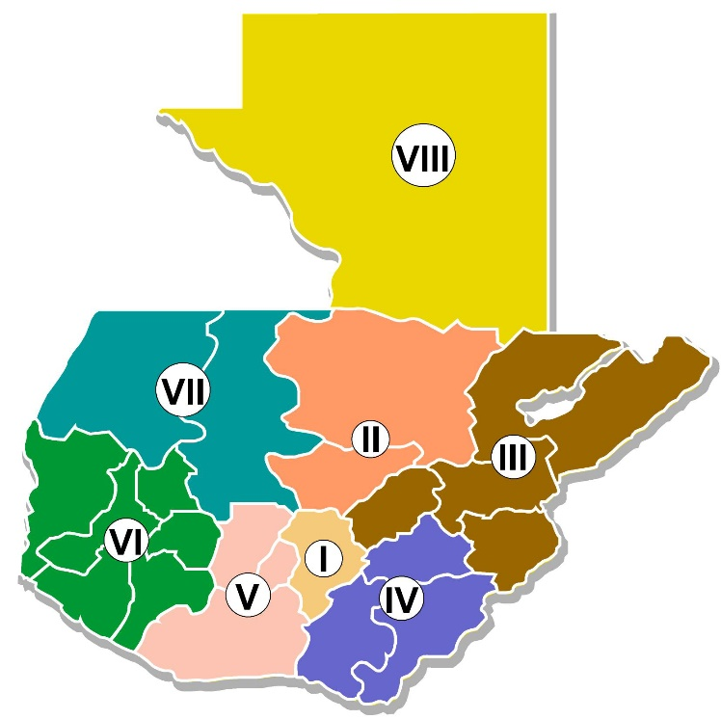
Ejecución presupuestaria por ubicación geográfica
Distribución geográfica del Presupuesto total
ejecutado por región
(en millones de Quetzales)
Región Metropolitana: Guatemala
Región Norte: Alta Verapaz y Baja Verapaz
Región Nororiente: Izabal, Chiquimula, Zacapa y El Progreso
Región Suroriente: Jutiapa, Jalapa y Santa Rosa
Región Central: Chimaltenango, Sacatepéquez y Escuintla
Región Suroccidente: San Marcos, Quetzaltenango, Totonicapán, Sololá, Retalhuleu y Suchitepéquez
Región Noroccidente: Huehuetenango y Quiché
Región Petén: Petén
I. Región Metropolitana: Guatemala
  Presupuesto vigente Q.28,000,000.00
  Presupuesto ejecutado Q. 7,951,031.09
  Saldo por ejecutar Q.20,048,968.91
7.9

Slide 13
RENDICIÓN DE CUENTAS
PARTE ESPECÍFICA
RESULTADOS Y AVANCES
PRIMER CUATRIMESTRE 2021

Slide 14
Principales productos, subproductos y avances
La Secretaría Técnica del Consejo Nacional de Seguridad, tiene a cargo el programa No. 67, denominado “Fortalecimiento y Apoyo al Sistema Nacional de Seguridad”, el cual contiene cuatro actividades que vinculan, a cuatro productos y ocho subproductos, los cual se presentan a continuación:
Actividad 005- Monitoreo y Comunicación
Producto | Informes en materia de seguridad para el Consejo Nacional de Seguridad y sobre el avance en la implementación e interoperabilidad de la plataforma tecnológica del Sistema Nacional de Seguridad
Subproducto | Informes estadísticos y situacionales en materia de seguridad para el Consejo Nacional de Seguridad
 | Informe de avances de la implementación e interoperabilidad de la Plataforma Tecnológica del Sistema Nacional de Seguridad
Actividad 001- Dirección y Coordinación
Producto | Dirección y Coordinación
Subproducto | Convocatoria a reuniones ordinarias del Consejo Nacional de Seguridad
Actividad 004- Política Nacional de Seguridad
Producto | Socialización e informes de seguimiento y evaluación de instrumentos de Seguridad de la Nación y otros documentos de planificación y gestión para el fortalecimiento del Sistema Nacional de Seguridad
Subproducto | Personas socializadas con instrumentos de Seguridad de la Nación
 | Informes de Seguimiento y Evaluación de la Política Nacional de Seguridad
Actividad 006- Monitoreo y Comunicación
Producto | Socialización e informes del Plan y Agenda Estratégica de Seguridad de la Nación y avances sobre el establecimiento de la carrera profesional para el Sistema Nacional de Seguridad
Subproducto | Personas socializadas con la Agenda y el Plan Estratégico de Seguridad de la Nación
 | Informes para toma de decisiones de asesoría técnica para el funcionamiento del Sistema Nacional de Seguridad
 | Informes de avances sobre el establecimiento de la Carrera Profesional del Sistema Nacional de Seguridad

Slide 15
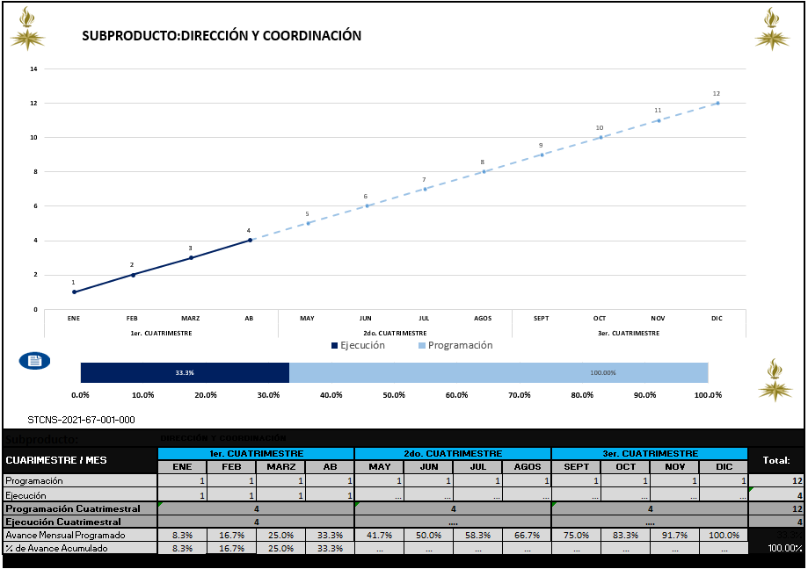
Principales productos, subproductos y avances
Para el año 2021, se programaron 12 Reuniones Ordinarias de Consejo; el subproducto Dirección y Coordinación alcanzó 33.3%, de la programación anual y se ha ejecutado conforme a lo proyectado para el primer cuatrimestre. Además Se dio seguimiento a la propuesta a las Reformas a la Ley Marco del Sistema Nacional de Seguridad.
Elaborado: Dirección de Planificación

Slide 16
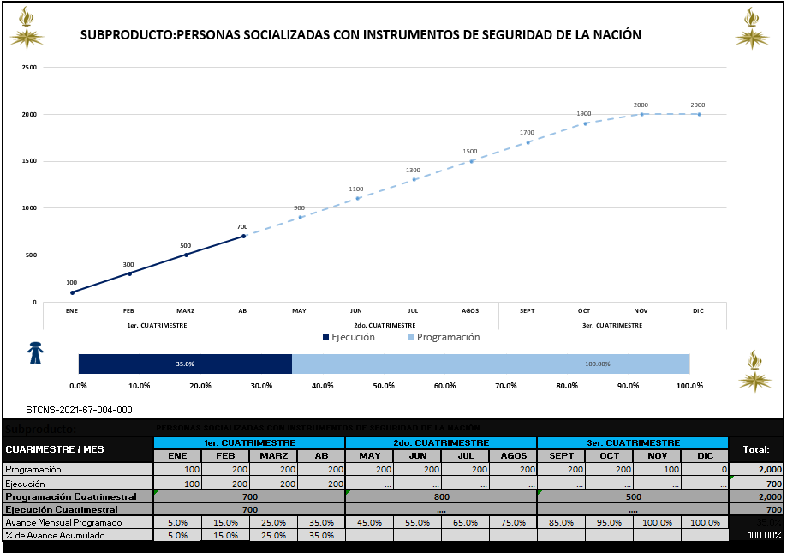
Principales productos, subproductos y avances
El subproducto Personas Socializadas con Instrumentos de Seguridad de la Nación alcanzó un 35.0% de la programación anual y se ha ejecutado conforme a lo proyectado para el primer cuatrimestre.
Para la revisión del cumplimiento de la Política Nacional de Seguridad, se realizaron diferentes actividades entre las cuales se destacan:
Informe de avances de la actualización de la Política Nacional de Seguridad 2021-2032: Guatemala Próspera y Segura.
Elaboración de árbol de problemas con modificaciones sugeridas por la SEGEPLAN dentro del marco de revisión de la Política Nacional de Seguridad.
Elaborado: Dirección de Planificación

Slide 17
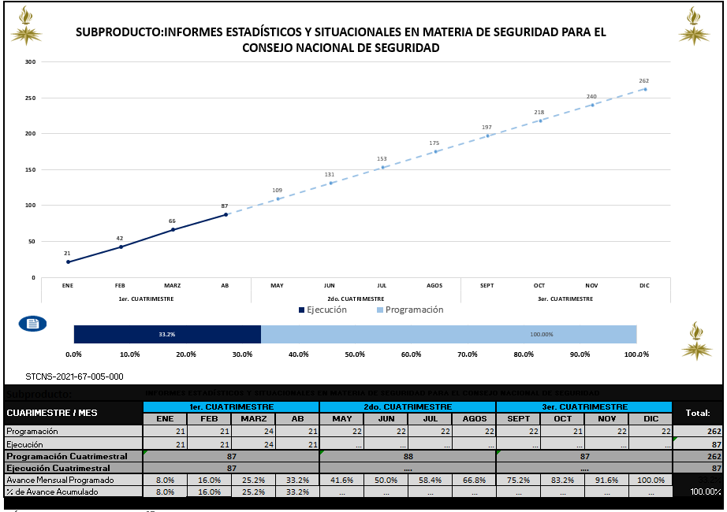
Principales productos, subproductos y avances
El subproducto Informes Estadísticos y Situacionales en Materia de Seguridad para el Consejo Nacional de Seguridad alcanzó el 33.2%, de la programación anual y se ha ejecutado conforme a lo proyectado para el primer cuatrimestre.
Elaborado: Dirección de Planificación

Slide 18
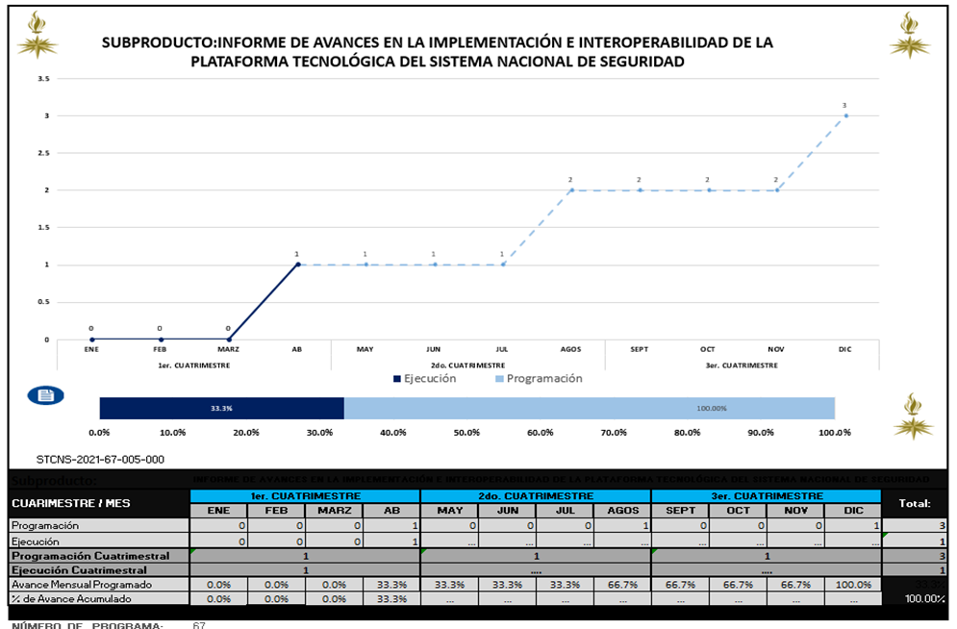
Principales productos, subproductos y avances
El subproducto Informes de avances en la implementación e interoperabilidad de la Plataforma Tecnológica del Sistema Nacional de Seguridad alcanzo el 33.3%, de la programación anual y se ha ejecutado conforme a lo proyectado para el primer cuatrimestre.
Elaborado: Dirección de Planificación

Slide 19
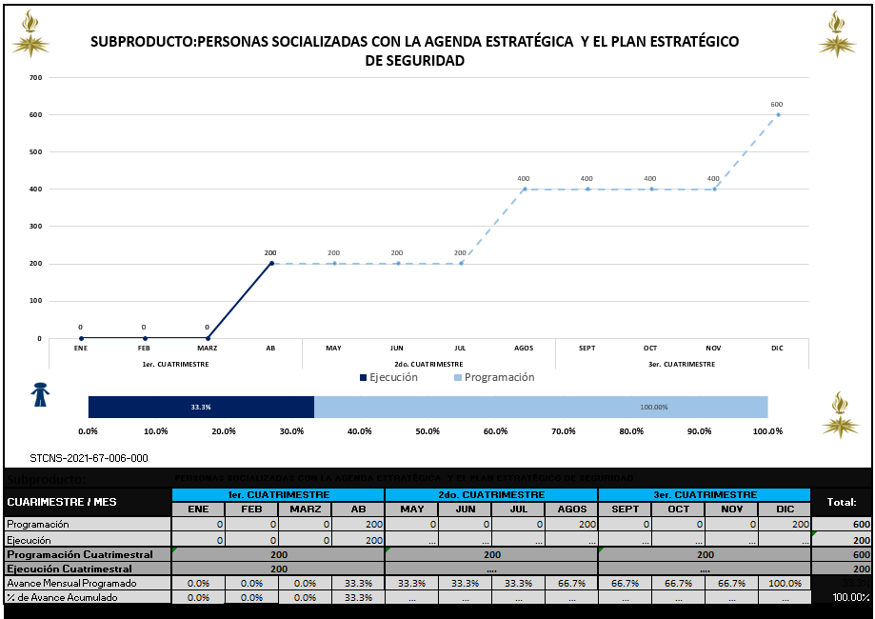
Principales productos, subproductos y avances
El subproducto Personas socializadas con la Agenda Estratégica y el Plan Estratégico de Seguridad alcanzó el 33.3%, de la programación anual y se ha ejecutado conforme a lo programado para el primer cuatrimestre, presentando los contenidos de los instrumentos de seguridad a 200 personas en el mes de abril a servidores públicos de las instituciones del Sistema Nacional de Seguridad.
Elaborado: Dirección de Planificación

Slide 20
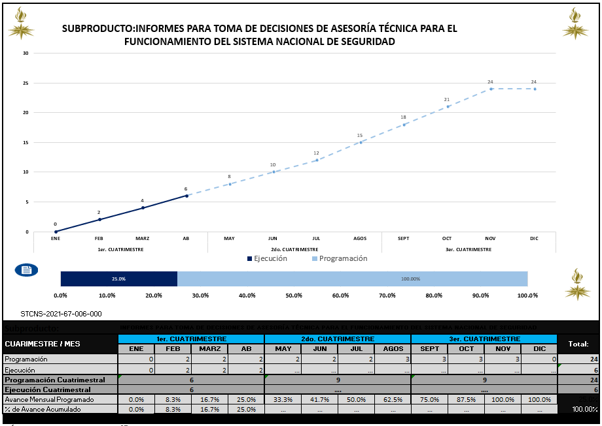
Principales productos, subproductos y avances
El subproducto Informes para la toma de decisiones de Asesoría Técnica para el funcionamiento del Sistema Nacional de Seguridad alcanzo el 25.0%, de la programación anual y se ha ejecutado conforme a lo proyectado para el primer cuatrimestre.
En el subproducto Informes de avances sobre el establecimiento de la Carrera Profesional del Sistema Nacional de Seguridad, se realizaron las siguientes acciones:
Presentación de los avances en diseñar la Carrera Profesional de Inteligencia dentro del Sistema Nacional de Inteligencia.
4ta. Reunión ordinaria del Consejo Académico Interinstitucional de la Carrera Profesional del Sistema Nacional de Seguridad.
Elaborado: Dirección de Planificación

Slide 21
Principales productos, subproductos y avances
El Instituto Nacional de Estudios Estratégicos en Seguridad -INEES-, tiene a cargo el programa No. 68, denominado “Estudios Estratégicos en Seguridad”, el cual contiene dos actividades que vinculan, a 2 productos y 4 subproductos los cuales se presenta a continuación:
Actividad 001- Dirección y Coordinación
Producto | Dirección y Coordinación
Subproducto | Convenios interinstitucionales para la formación académica
Actividad 002- Profesionalización, especialización y capacitación
Producto | Recurso humano del Sistema Nacional de Seguridad con formación, profesionalización, especialización y capacitación
Subproducto | Personas especializadas en el Sistema Nacional de Seguridad
 | Personas profesionalizadas del Sistema Nacional de Seguridad
 | Personas capacitadas en temas de Seguridad Nacional

Slide 22
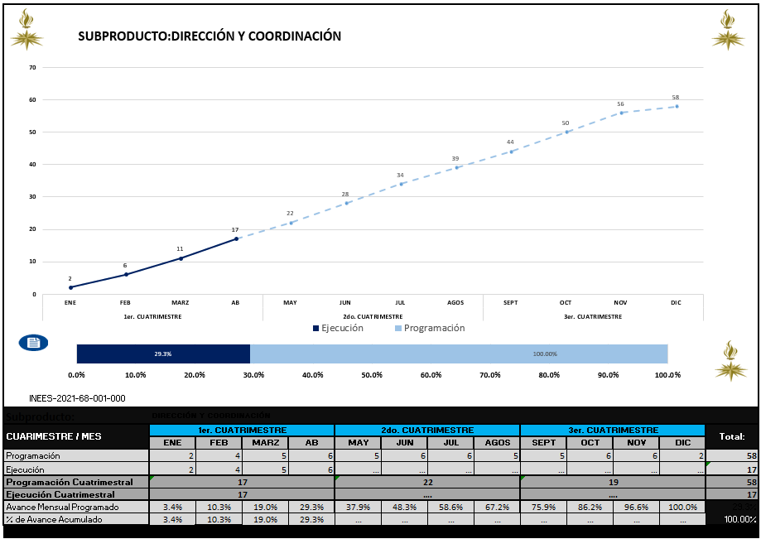
Principales productos, subproductos y avances
Las metas establecidas para el subproducto Dirección y Coordinación, Informes al Consejo Académico Interinstitucional (CAI), convenios y acreditaciones, fueron ejecutadas conforme a lo planificado en el primer cuatrimestre y alcanzó 29.3%, de la programación anual.

Slide 23
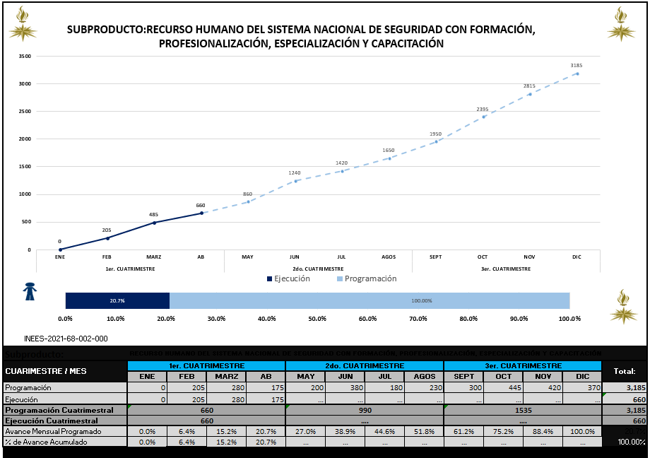
Principales productos, subproductos y avances
El subproducto Recurso Humano del Sistema Nacional de Seguridad con formación, profesionalización, especialización y capacitación se ejecutó conforme a su programación. Como se observa al cierre del cuatrimestre alcanzó el 20.7 %, sobre la programación anual.
Elaborado: Dirección de Planificación

Slide 24
Principales productos, subproductos y avances
El subproducto Personas Profesionalizadas del Sistema Nacional de Seguridad subproducto se ejecutó conforme a su programación, alcanzó el 14.1 %, sobre la programación anual.

Slide 25
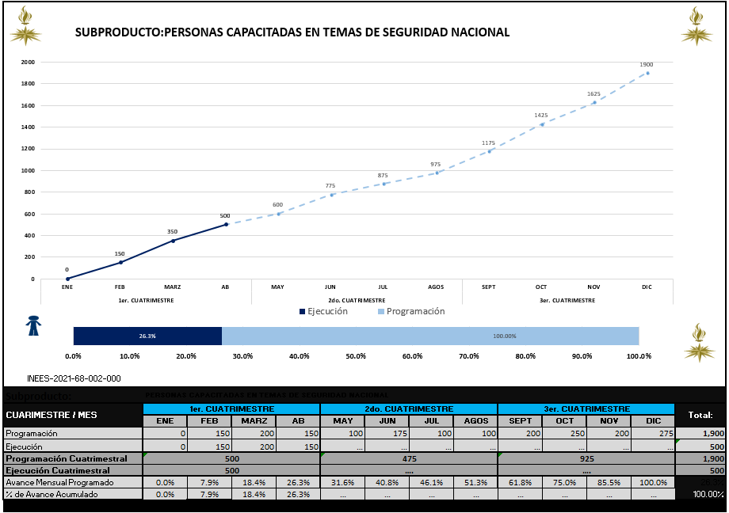
Principales productos, subproductos y avances
El subproducto Personas Capacitadas en Temas de Seguridad Nacional se ejecutó conforme a su programación. Como se observa al cierre del cuatrimestre alcanzó el 26.3 %, sobre la programación anual.
Elaborado: Dirección de Planificación

Slide 26
Principales productos, subproductos y avances
El programa No. 69 denominado “Inspectoría General del Sistema Nacional de Seguridad”, el cual contiene dos actividades que vinculan a 2 productos y 2 subproductos, detallados a continuación:
Actividad 001- Dirección y Coordinación
Producto | Dirección y Coordinación
Subproducto | Inforemes al Consejo Nacional de Seguridad
Actividad 009- Profesionalización, especialización y capacitación
Producto | Informes de inspecciones a instituciones que conforman el Sistema Nacional de Seguridad
Subproducto | Informes de inspecciones a instituciones que conforman el Sistema Nacional de Seguridad

Slide 27
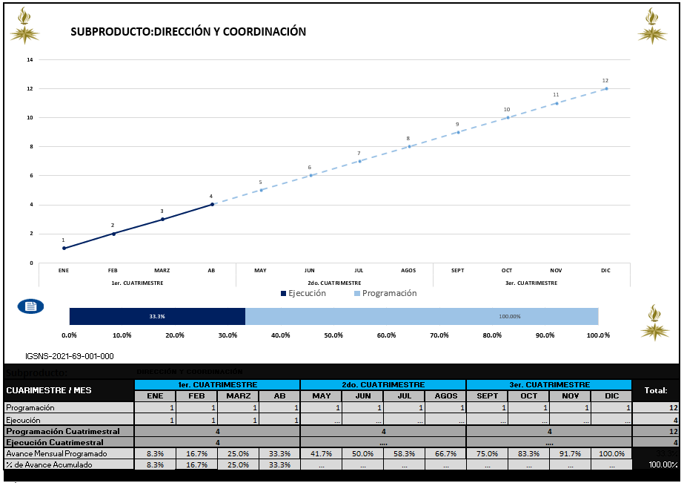
Principales productos, subproductos y avances
Se observa que el subproducto Dirección y Coordinación de Informes al Consejo Nacional de Seguridad alcanzó el 33.3%, de la programación anual y se ha ejecutado conforme a lo programado para el primer cuatrimestre.
Elaborado: Dirección de Planificación

Slide 28
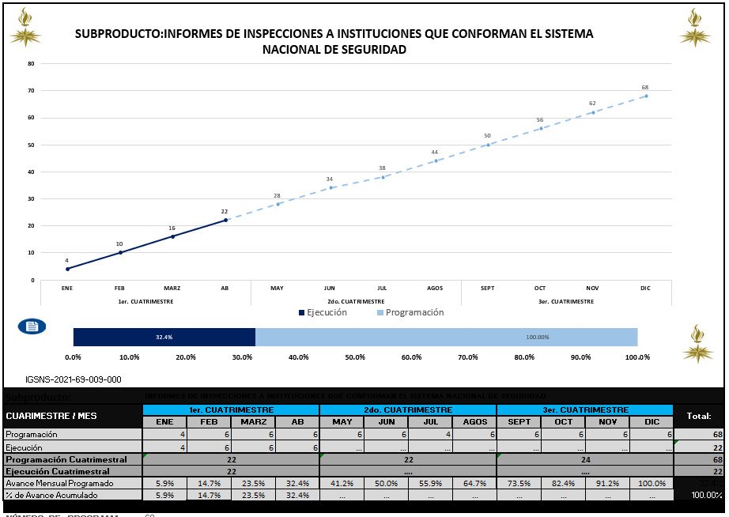
Principales productos, subproductos y avances
El subproducto Informes de Inspecciones a Instituciones que Conforman el Sistema Nacional de Seguridad se ejecutó conforme a su programación. Como se observa al cierre del cuatrimestre se alcanzó 32.4%, sobre la programación anual.
.
Elaborado: Dirección de Planificación

Slide 29
RENDICIÓN DE CUENTAS
LOGROS Y TENDENCIAS

Slide 30
Logros y tendencias
La Dirección de Política y Estrategia, a través del Programa Estratégico 1: Gestión Integral de la Seguridad de la Nación (GISEC): realizó acciones complementarías con las instituciones de seguridad en el logro de objetivos y esfuerzos compartidos, por medio de los mecanismos o proceso integrales de colaboración, cooperación y coordinación, a través de las siguientes reuniones:
Reunión sobre la Estrategia Nacional contra el Narcotráfico, Ministerio de Gobernación.
Participación de disertación sobre el Sistema Nacional de Seguridad a personal de la Escuela de Inteligencia de la Dirección de Inteligencia del Estado Mayor de la Defensa Nacional.
Participación en la Mesa Interinstitucional para el uso de la herramienta INFORM Guatemala de la Coordinadora Nacional para la Reducción de Desastres.

Slide 31
Logros y tendencias
Como parte de formular, evaluar y dar seguimiento al Plan Estratégico de Seguridad de la Nación, la cual contribuirá a reforzar los elementos estratégicos, políticos, tácticos, operativos y tecnológicos que podrán ser utilizados en torno a la seguridad se participó en las actividades siguientes:
Participación en capacitación de matriz de cumplimiento del Plan Estratégico de Seguridad e la Nación 2020-2024 con el personal de la Dirección de Planificación del Ministerio de Gobernación.
Reuniones Interinstitucionales para el proceso de Elaboración de Modelos Lógicos de los Resultados Estratégicos de Seguridad, con personal de la Comisión de Asesoramiento y Planificación, Secretaría Técnica del Consejo Nacional de Seguridad y la Secretaría de Planificación y Programación

Slide 32
Logros y tendencias
Logros y Aspectos Asociados al Cumplimiento de Metas y Objetivos
Como parte de la vinculación de la producción de las instituciones del Sistema Nacional de Seguridad, la Comisión de Asesoramiento y planificación, socializado la Directiva de Planificación Estratégica y Operativa y herramientas de seguimiento al PES, a la Jefatura de Planificación Estratégica y Desarrollo Institucional –JEPEDI- de la Dirección de la Policía Nacional Civil.
Para dar cumplimiento al mandato de la Ley Marco del Sistema Nacional de Seguridad, en donde se constituye la capacidad de Estado para el desarrollo e implementar políticas de prevención, preparación, mitigación, respuesta y recuperación ante eventos de orden tecnológico que puedan afectar a la población, sus bienes y entorno, a nivel nacional, departamental y municipal, se integra la asesoría del factor Ciberseguridad y Ciberdefensa, realizando acciones para la presentación del acuerdo gubernativo para crear el comité de Seguridad Cibernética.

Slide 33
Logros y tendencias
Logros y Aspectos Asociados al Cumplimiento de Metas y Objetivos
Se realizaron acciones de trabajo con el Ministro de Cultura y Deportes, para formar parte en la elaboración del Catálogo de Infraestructuras Estratégicas y Críticas, diseño del Plan de Protección Nacional de Infraestructuras Estratégicas y Críticas para la implementación de un Centro Nacional de Protección de Infraestructuras Criticas a nivel Nacional.

Slide 34


